Slide 1
수치해석 (Numerical Analysis)
일변수 방정식과 함수 (Part 1)

Slide 2

In this chapter … (1/2)
일변수 방정식과 함수
일변수 방정식(single variable equations)에서
1) 근을 구하는 문제,
2) 최대값과 최소값을 구하는 문제를 다룬다.
  일변수 방정식이란?
  변수가 하나인 방정식을 의미한다.
  즉, 일반적으로 f(x)와 같은 형식으로 변수가 x만 주어지는 방정식을 의미한다.
일변수 방정식의 근을 구하는 문제는
f(x) = 0 꼴의 식을 만족하는 x 값을 찾는 문제라 할 수 있다.
(→ 0점 찾기(zero crossing localization)라고도 한다.)
  저차식(1차, 2차, 3차)인 경우, 인수분해 등의 분석적 방법을 사용한다.
  But, 고차식인 경우, 비선형 함수(삼각, 지수, 로그 함수)인 경우, 이들 함수들이 복합적으로 섞인 복잡한 방정식인 경우에는 어떻게 하나…
  → 분석적 방법이 어려우므로 수치해석적인 방법(Numerical Method)을 통하여 풀어낸다.
Page <number>

Slide 3
In this chapter … (2/2)
일변수 방정식과 함수
근, 최대값, 최소값, 극대값, 극소값
We will cover …
  이분법(bisection method)을 사용한 방정식 풀이
  뉴튼-랩슨법(Newton-Raphson Method)을 사용한 방정식 풀이
  그 외의 방정식 풀이 방법(할선법, 가상 위치법 등)
  극값(extreme value) 찾기
  다항식의 인수분해
f(x)
극대값(local maximum) 및 최대값(global maximum)
극대값(local maximum)
극소값(local minimum)
0
x
0점, i.e., 근
Page <number>

Slide 4
본론에 들어가기에 앞서서… (1/2)
일변수 방정식과 함수
앞으로 많은 프로그램을 배우게 된다.
프로그램을 쓰기 위해서는 알고리즘을 기술할 수 있어야 한다.
본 강의에서는
  알고리즘 기술은 알고리즘 과목에서 가장 널리 쓰이는 Pascal 형식의 Pseudo Code를 사용하고,
  프로그램은 (여러 분이 잘 사용하는, 외부에서도 가장 많이 쓰이는, 많은 다른 언어의 기초로 작용하는) C 언어를 사용한다.
그러므로, 본 강의에서는
  우선, 알고리즘을 기술하는 방법은 간략하게 소개한다.
  C 언어의 경우, 기본적인 내용만을 다루므로, 익숙하지 않은 학생이라도 스스로 학습하여 이 기회에 C 언어에 좀 더 실력을 쌓아야 한다.
Page <number>

Slide 5
본론에 들어가기에 앞서서… (2/2)
일변수 방정식과 함수
C 프로그램의 경우
  강의에서는 UNIX(or Linux) 환경에서 C 프로그래밍을 보여준다.
  그러나, 여러 분은 Windows, Linux, Unix 등 어느 환경에서 작업을 해도 상관이 없다. (우리가 배우는 내용은 OS 및 Platform Independent하다.)
  다만, 스스로 프로그래밍 할 수 있는 자신의 환경을 구축하기를 (매우 강력하게) 권고한다.
  UNIX/Linux를 사용한 경험이 있는 학생, 컴퓨터 특강(혹은 리눅스/유닉스 프로그래밍)을 수강했거나 수강할 학생은 UNIX/Linux 환경을 권장한다.
  그렇지 않은 학생은 Windows 환경을 포함한 어느 환경을 사용해도 무방하다.
  이론 및 연습 강의에서의 모든 소스는 ailab.chonbuk.ac.kr에서 제공함
  환경 구축에 대한 문의 사항은 …
Page <number>

Slide 6
Pseudocode Language
일변수 방정식과 함수
Declaration
procedure
name(argument: type)
variable := expression
informal statement
begin statements end
{comment}
if condition then statement [else statement]
for variable := initial value to final value
statement
while condition statement
procname(arguments)
Not defined in book:
return expression
STATEMENTS
Page <number>

Slide 7
procedure procname(arg: type)
일변수 방정식과 함수
Declares that the following text defines
  a procedure named procname that takes
  inputs (arguments) named arg which are
  data objects of the type type.
Example:
procedure maximum(L: list of integers)
[statements defining maximum…]
Page <number>

Slide 8
variable := expression
일변수 방정식과 함수
An assignment statement evaluates the expression, then reassigns the variable to the value that results.
  Example: v := 3x+7 (If x is 2, changes v to 13.)
In pseudocode, the expression might be informal:
  x := the largest integer in the list L
Page <number>

Slide 9
Informal Statement
일변수 방정식과 함수
Sometimes we may write an informal statement, if the meaning is still clear and precise: “swap x and y.”
Keep in mind that real programming languages never allow this. (궁극적으로는 알고리즘을 쓰고 이를 구현해야 한다.)
When we ask for an algorithm to do so-and-so, writing “Do so-and-so” isn’t enough!
(“x를 찾는 알고리즘을 기술하라”했는데, “Find x”라 하는 것은 충분치 않다!)
  Break down algorithm into detailed steps.
Page <number>

Slide 10
begin statements end
일변수 방정식과 함수
Groups a sequence of statements together:
begin
statement 1
statement 2
…
statement n
end
Allows sequence to be used like a single statement. (한 문장인양..)
Might be used:
  After a procedure declaration.
  In an if statement after then or else.
  In the body of a for or while loop.
Page <number>

Slide 11
{ comment }
일변수 방정식과 함수
Not executed (does nothing).
Natural-language text explaining some aspect of the procedure to human readers. (Reader의 이해 도모)
Also called a remark in some real programming languages.
Example:
  {Note that v is the largest integer seen so far.}
Page <number>

Slide 12
If condition then statement
일변수 방정식과 함수
Evaluate the propositional expression condition.
If the resulting truth value is true, then execute the statement; otherwise, just skip on ahead to the next statement. (조건이 true일 때만 문장을 수행한다.)
Variant: if cond then stmt1 else stmt2
Like before, but iff truth value is false, executes stmt2.
Page <number>

Slide 13
while condition statement (1/2)
일변수 방정식과 함수
Evaluate the propositional expression condition.
If the resulting value is true, then execute statement.
Continue repeating the above two actions over and over until finally the condition evaluates to false; then go on to the next statement.
(조건이 true인 한 문장을 반복하여 수행한다.)
Page <number>

Slide 14
while comment statement (2/2)
일변수 방정식과 함수
Also equivalent to infinite nested ifs, like so:
(if를 무한히 써서 구현할 수도 있다…. 설마~)
if condition
begin
statement
if condition
begin
statement
…(continue infinite nested if’s)
end
end
Page <number>

Slide 15
for var := initial to final stmt
일변수 방정식과 함수
Initial is an integer expression.
Final is another integer expression.
Repeatedly execute stmt, first with variable var := initial, then with var := initial+1, then with var := initial+2, etc., then finally with var := final.
What happens if stmt changes the value that initial or final evaluates to?
For can be exactly defined in terms of while, like so:
begin
var := initial
while var ≤ final
begin
stmt
var := var + 1
end
end
Page <number>

Slide 16
procedure(argument)
일변수 방정식과 함수
A procedure call statement invokes the named procedure, giving it as its input the value of the argument expression.
Various real programming languages refer to procedures as
  functions (since the procedure call notation works similarly to function application f(x)), or as
  subroutines, subprograms, or methods.
Page <number>

Slide 17
Max Procedure in Pseudocode
일변수 방정식과 함수
Write “finding maximum number” in pseudo-code.
procedure max(a₁, a₂, …, a_{n}: integers)
v := a₁ {largest element so far}
for i := 2 to n {go thru rest of elems}
if a_{i} > v then v := a_{i} {found bigger?}
{at this point v’s value is the same as the largest
integer in the list}
return v
Page <number>

Slide 18
We are now …
Bisection Method
이분법(bisection method)을 사용한 방정식 풀이
뉴튼-랩슨법(Newton-Raphson Method)을 사용한 방정식 풀이
그 외의 방정식 풀이 방법(할선법, 가상 위치법 등)
극값(extreme value) 찾기
다항식의 인수분해
Page <number>

Slide 19
이분법(Bisection Method) 개요 (1/2)
Bisection Method
Motivation:
연속 함수의 경우, 실근의 전후에서 함수 값은 서로 다른 부호를 갖는다.
(단, 중근의 경우 예외가 있으며, 이는 $1.4에서 다루기로 한다.)
이분법 개요
  어떤 구간의 두 경계 값에서 함수 값의 부호에 변화가 있는지 검사한다.
  부호에 변화가 있다면, 그 구간 내에 근이 존재한다는 의미이다.
  따라서, (좀 더 정확한 근을 구하기 위하여)
    해당 구간을 반으로 나누어 두 개의 새로운 구간을 만든다.
    두 구간 중에서 부호의 변화가 있는 구간을 찾아낸다.
  상기 과정을 원하는 정밀도까지 반복한다.
Page <number>

Slide 20
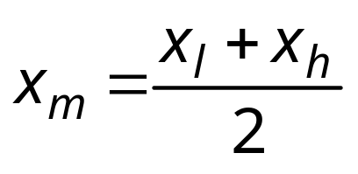
이분법 개요 (2/2)
Bisection Method
구간 분할: 중간 값을 취하는 방법을 사용한다.
두 값 x_{l} 과 x_{h} 사이에 근이 존재할 때, 중간 값 x_{m}은 다음과 같이 구한다.
f(x)
X_{m}
X_{l}
X_{h}
x
X_{l}’
X_{m}’
X_{h}’
f(x_{m})⋅f(x_{h})와 f(x_{m})⋅f(x_{l})을 조사하여 음수 값을 갖는 경우를 다음 구간으로 사용한다.
In Computer Science, we call this method as “binary search.”
Page <number>

Slide 21
이분법 알고리즘
Bisection Method
procedure bisection(x_{l}, x_{h}, e: real numbers)
{ x_{l} is a left bound value of the range having a root.}
{ x_{h} is a right bound value of the range having a root.}
{ e is an allowable error value.}
while (x_{h} − x_{l}) > e
begin
x_{m} := (x_{h} + x_{l}) / 2; {get a medium value}
if f(x_{m})⋅f(x_{h}) = 0 then return x_{m}; {x_{m} is a root!}
else if f(x_{m})⋅f(x_{l}) < 0 then x_{h} := x_{m};
else if f(x_{m})⋅f(x_{h}) < 0 then x_{l} := x_{m};
else break; { something wrong → cannot find the root.}
end
return x_{m};
Page <number>

Slide 22

이분법 프로그램 (1/2)
Bisection Method
대상 함수:
#include <stdio.h>
#include <stdlib.h>
#include <math.h>
float f(float); // evaluation of f(x)
main(int argc, char *argv[])
{
int i = 1;
float xh, xl, xm, e;
if(argc < 4) {
printf("Usage: %s xh xl e\n", argv[0]);
exit(0);
}
xh = (float)atof(argv[1]); // ascii to float function
xl = (float)atof(argv[2]);
e = (float)atof(argv[3]);
printf("xh = %.10f\n", xh);
printf("xl = %.10f\n", xl);
printf("e = %.10f\n", e);
Page <number>

Slide 23
이분법 프로그램 (2/2)
Bisection Method
while((xh - xl) > e) {
xm = (xh + xl) / 2.0;
if((f(xm)*f(xh)) == (float)0) break;
else if((f(xm)*f(xl)) < (float)0) xh = xm;
else if((f(xm)*f(xh)) < (float)0) xl = xm;
else {
printf(“Something worng --> cannot find the root.\n”);
break;
}
printf("[Iteration %02d]: The root is %.10f <with error %.10f>\n",
i++, xm, xh-xl);
}
}
float f(float x)
{
return ((float)log(x + 5.0) + x); //
}
Page <number>

Slide 24
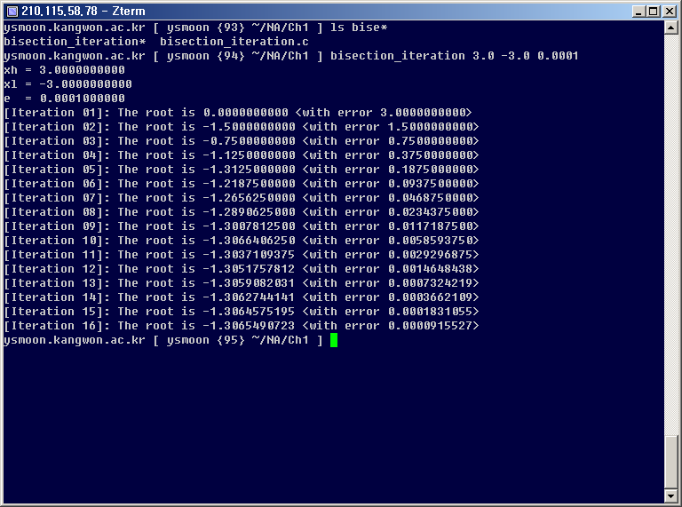
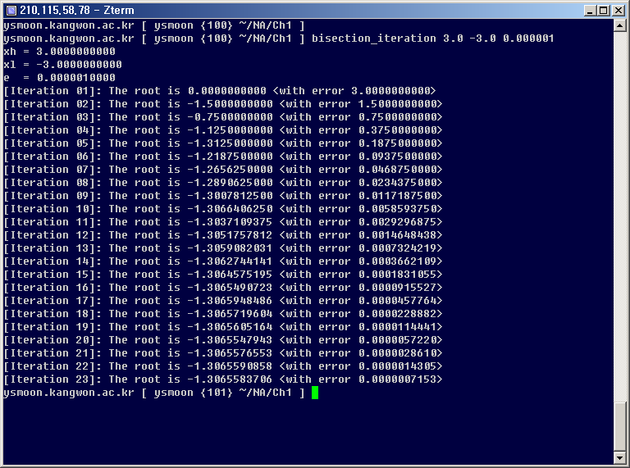
프로그램 실행 결과
Bisection Method
Page <number>

Slide 25
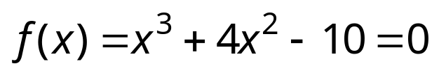
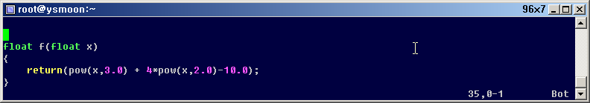
다른 함수의 예와 실행 결과 (1/2)
Bisection Method
대상 함수:
이분법 알고리즘(프로그램) 자체는 동일하며, 단지 함수 f(x)만 다음과 같이 달리하면 된다.
참고: pow(x, y) = x^{y}
Page <number>

Slide 26
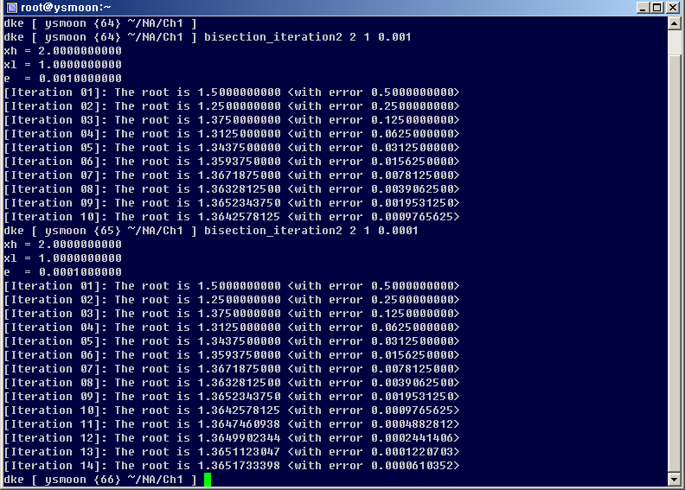
다른 함수의 예와 실행 결과 (2/2)
Bisection Method
Page <number>

Slide 27
이분법 - 재귀 알고리즘 (recursive algorithm)
Bisection Method
procedure bisection(x_{l}, x_{h}, e: real numbers)
{ x_{l} is a left bound value of the range having a root.}
{ x_{h} is a left bound value of the range having a root.}
{ e is an allowable error value.}
x_{m} := (x_{h} + x_{l}) / 2; {get a medium value}
if f(x_{m})⋅f(x_{h}) = 0 then return x_{m};
else if f(x_{m})⋅f(x_{l}) < 0 then x_{h} := x_{m};
else if f(x_{m})⋅f(x_{h}) < 0 then x_{l} := x_{m};
else break; {something wrong → cannot find the root.}
if (x_{h} − x_{l}) ≤ e then return x_{m}
else return bisection(x_{h}, x_{l}, e);
Page <number>

Slide 28
이분법 - 재귀 프로그램(1/2)
Bisection Method
대상 함수:
#include <stdio.h>
#include <stdlib.h>
#include <math.h>
int i = 1;
float f(float); // evaluation of f(x)
void bisection(float, float, float); // recursive function
main(int argc, char *argv[])
{
float xh, xl, e;
if(argc < 4) {
printf("Usage: %s xh xl e\n", argv[0]);
exit(0);
}
xh = (float)atof(argv[1]);
xl = (float)atof(argv[2]);
e = (float)atof(argv[3]);
printf("xh = %.10f\n", xh);
printf("xl = %.10f\n", xl);
printf("e = %.10f\n", e);
bisection(xh, xl, e);
}
Page <number>

Slide 29
이분법 - 재귀 프로그램(2/2)
Bisection Method
void bisection(float xh, float xl, float e)
{
float xm;
xm = (xh + xl) / 2.0;
if((f(xm)*f(xh)) == (float)0) return;
else if((f(xm)*f(xl)) < (float)0) xh = xm;
else if((f(xm)*f(xh)) < (float)0) xl = xm;
else {
printf(“Something worng --> cannot find the root.\n”);
exit(-1);
}
printf("[Recursion %02d]: The root is %.10f <with error %.10f>\n",
i++, xm, xh-xl);
if((xh - xl) <= e) return;
else bisection(xh, xl, e);
}
float f(float x)
{
return ((float)log(x + 5.0) + x); //
}
Page <number>

Slide 30
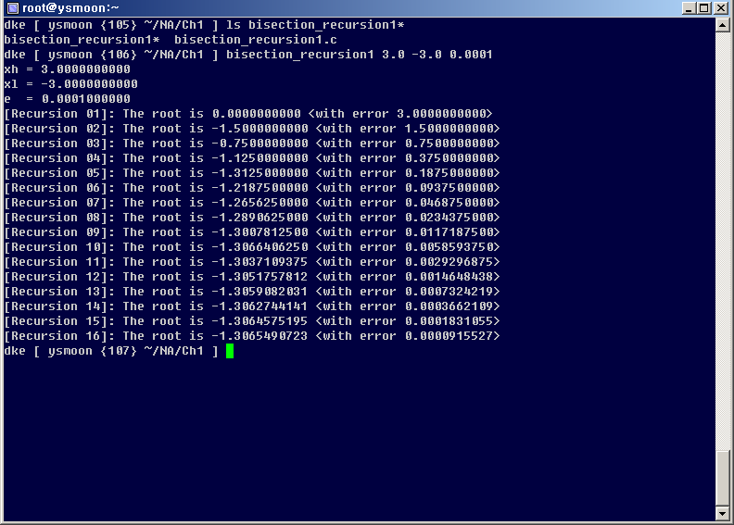
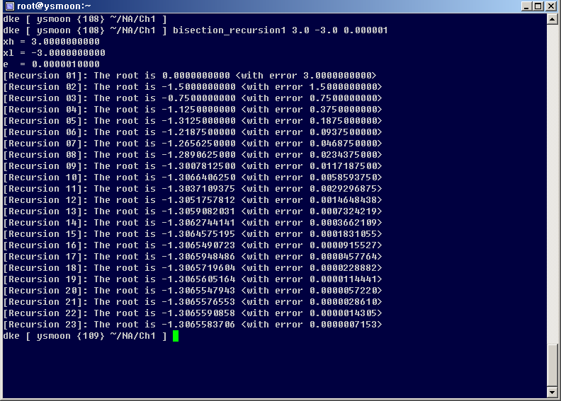
재귀 프로그램 - 실행 결과
Bisection Method
Page <number>

Slide 31
We are now …
Newton-Raphson Method
이분법(bisection method)을 사용한 방정식 풀이
뉴튼-랩슨법(Newton-Raphson Method)을 사용한 방정식 풀이
그 외의 방정식 풀이 방법(할선법, 가상 위치법 등)
극값(extreme value) 찾기
다항식의 인수분해
Page <number>

Slide 32
뉴튼-랩슨(Newton-Raphson) 방법 이전에
Newton-Raphson Method
미분 그까이껏~ 고딩 시절에 다 배운 것인데… 뭘~
더구나, 1학년때 Calculus 열심히 공부해서… 별 걱정 없을 껄~
여러분의 기억력을 믿지만, 그래도 … Back to the Future
미분(differentiation)의 정의를 복습하고,
몇 가지 중요한 함수들에 대한 도함수(derivative)를 살펴본다.
뉴튼 랩슨 방법의 이론적 Background에 해당하는
테일러 정리(Tayler’s Theorem)에 대해서 살펴본다.
Page <number>

Slide 33

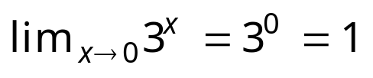
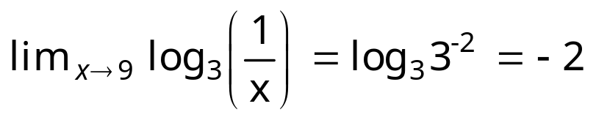
미분과 도함수 (1/10)
Newton-Raphson Method
정의: 함수 f(x)에서 x가 a와 다른 값을 가지면서, a에 한없이 가까워질 때, f(x)의 값이 일정한 값 α에 한없이 가까워지면, x → a일 때, f(x)는 α에 수렴한다 하고, 와 같이 나타낸다.
그리고, 이때 α를 f(x)의 (a에 대한) 극한(값)이라 한다.
예제:
Page <number>

Slide 34


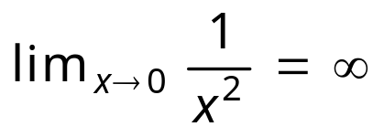
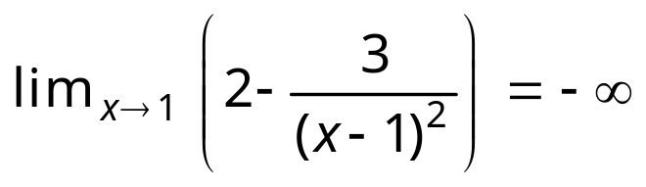
미분과 도함수 (2/10)
Newton-Raphson Method
정의: 함수 f(x)에서 x→a일 때 f(x)의 값이 한없이 커지면, x→a일 때 f(x)는 양의 무한대로 발산한다 하고, 와 같이 나타낸다.
그리고, 이때 f(x)의 극한은 ∞라 한다.
정의: 함수 f(x)에서 x→a일 때 f(x)의 값이 음수로서, 그 절대값이 한없이 커지면, x→a일 때 f(x)는 음의 무한대로 발산한다 하고, 와 같이 나타낸다. 그리고, 이때 f(x)의 극한은 −∞라 한다.
예제:
Page <number>

Slide 35



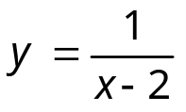
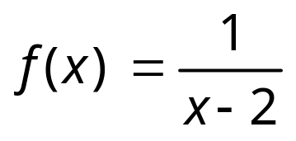
미분과 도함수 (3/10)
Newton-Raphson Method
정의: f가 실수 집합 X상에 정의된 함수일 때, 이면, f는 a에서 연속이라 한다. 또한, f가 X의 모든 점에 대해서 연속이면 f는
X (위)에서 연속이라 한다.
예제
  연속 함수의 예:
  연속 함수가 아닌 예:
Page <number>

Slide 36
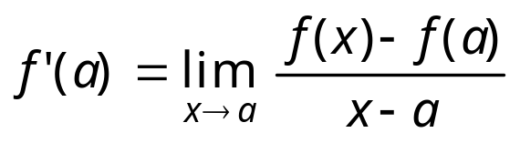
미분과 도함수 (4/10)
Newton-Raphson Method
정의: f가 실수 집합 X상에 정의된 함수라 하자. 만일,
이 존재하면, f는 a에서 미분가능(differentiable)하다고 한다.
또한, f′(a)를 a에서 f의 도함수(derivative)라 부른다.
그리고, X에 있는 모든 점에서 도함수를 갖는 함수를 X 위에서 미분가능하다고 하며, a에서 f의 도함수는 (a, f(a)) 그래프에 대한 접선의 기울기에 해당한다.
→ 다음 페이지 그래프 참조
Page <number>

Slide 37


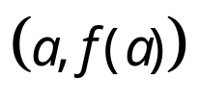

미분과 도함수 (5/10)
Newton-Raphson Method
접선은 기울기 f′(a)를 갖는다.
정리: 만일 f가 a에서 미분가능하다면, f는 a에서 연속이다.
Page <number>

Slide 38





미분과 도함수 (6/10)
Newton-Raphson Method
Rolle의 정리: 함수 f가 폐구간 [a,b]에서 연속이고 개구간 (a,b)에서 미분가능하다고 하자. 이때, 만일 f(a) = f(b)이면, f′(c)=0이 되는 한 점 c가 (a,b) 상에 존재한다.
Page <number>

Slide 39
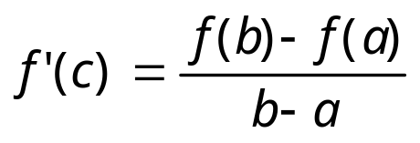

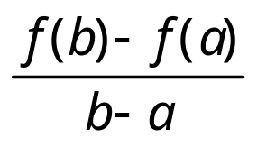
미분과 도함수 (7/10)
Newton-Raphson Method
평균값의 정리: 함수 f가 [a,b]에서 연속이고 (a,b)에서 미분가능하다면,
가 되는 수 c가 (a,b) 상에 존재한다.
평행선
기울기
기울기
Page <number>

Slide 40
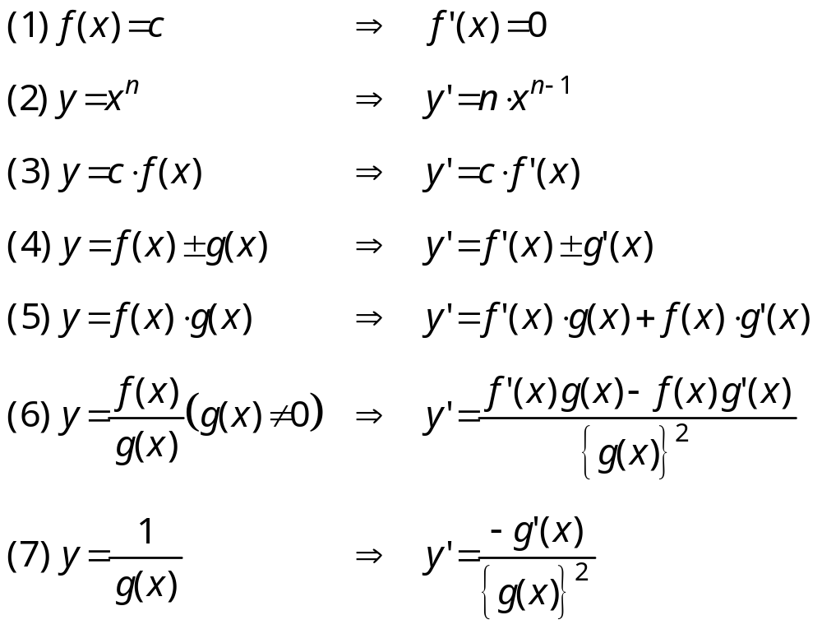
미분과 도함수 (8/10)
Newton-Raphson Method
미분법의 기본공식
Page <number>

Slide 41
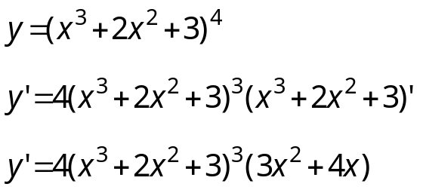
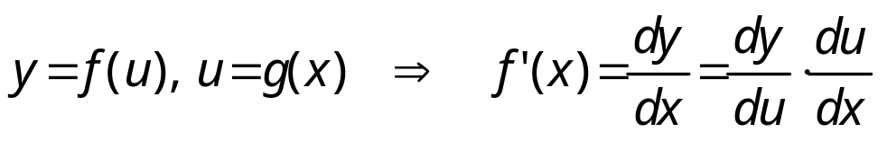

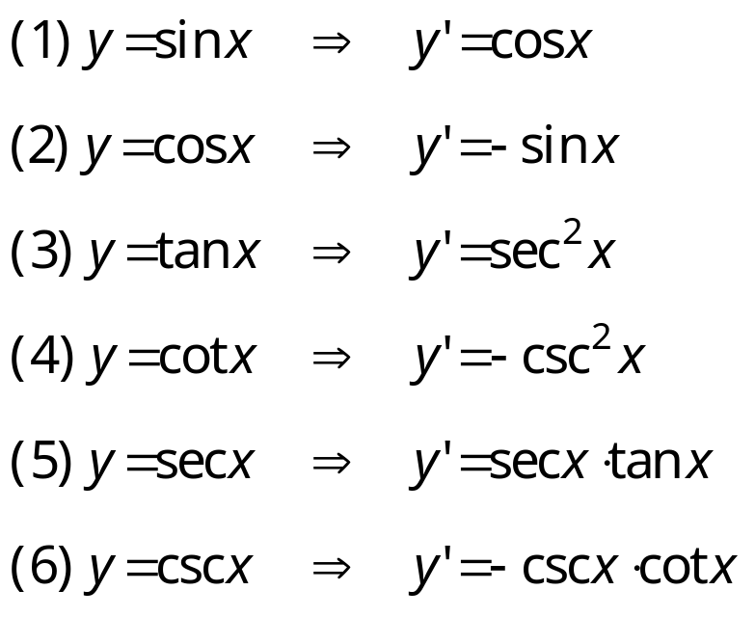
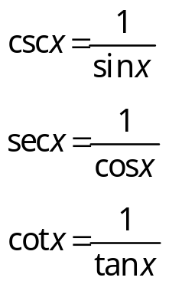
미분과 도함수 (9/10)
Newton-Raphson Method
합성함수의 미분법
삼각함수의 미분법
Page <number>

Slide 42
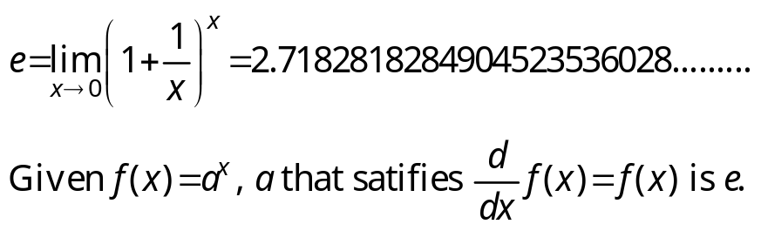
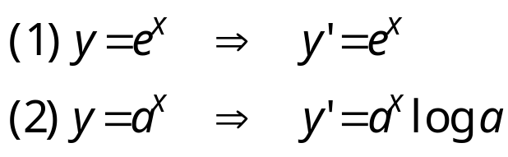
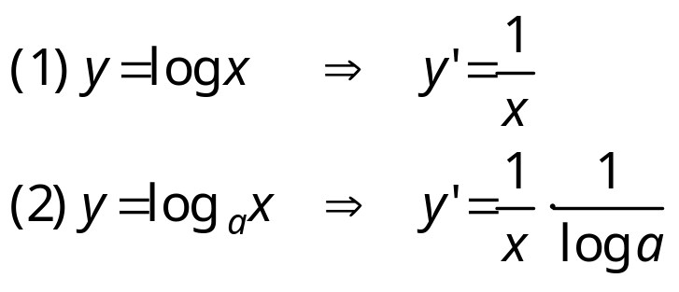
미분과 도함수 (10/10)
Newton-Raphson Method
지수함수의 미분법
로그함수의 미분법
Page <number>

Slide 43
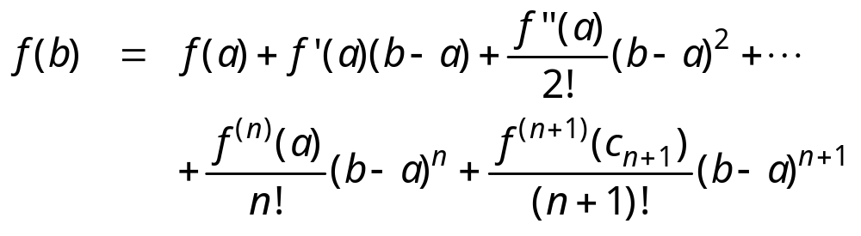
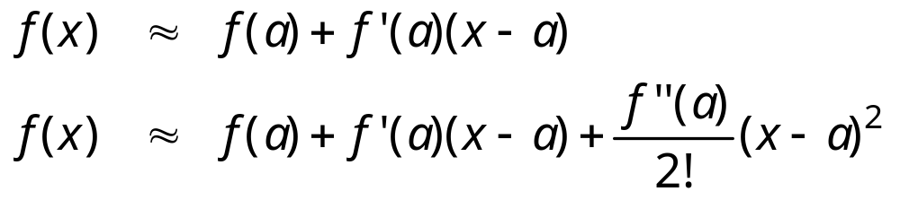
테일러 정리 (Tayler’s Theorem)
Newton-Raphson Method
함수 f와 f의 도함수들인 f′, f′′, …, f^{(n)}이 [a,b]에서 연속이고 f^{(n)}이 (a,b)에서 미분가능하다면, 다음 식을 만족하는 수 c_{n+1}이 존재한다.
테일러 정리를 사용한 Approximation Formulas
Page <number>

Slide 44
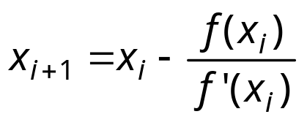
뉴튼-랩슨 방법 개요 (1/6)
Newton-Raphson Method
이분법의 단점
  근이 존재하는 구간을 미리 알고 있어야 한다.
  지정된 구간에 근이 두 개 있는 경우를 해결하지 못한다.
  ...
뉴튼-랩슨 방법
  다음 근의 값(x_{i+1})을 현재 근의 값(x_{i}), 함수 값, 도함수 값을 사용하여 정한다.
  즉, 을 사용한다.
뉴튼-랩슨 방법의 유도
  테일러 정리에서 유도할 수 있다.
  도함수의 정의에 의해 유도할 수 있다.
Page <number>

Slide 45

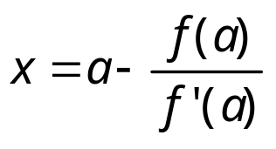
뉴튼-랩슨 방법 개요 (2/6)
Newton-Raphson Method
테일러 정리에서 유도
테일러 정리에서 두 번째 항까지만을 고려한 Approximation Formula는
이다.
그런데, 근이 되는 점 x에서 f(x)=0이므로, 좌변을 0으로 놓고 정리하면
가 된다.
Page <number>

Slide 46
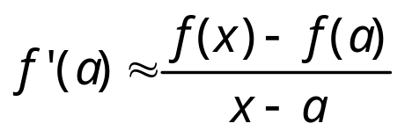
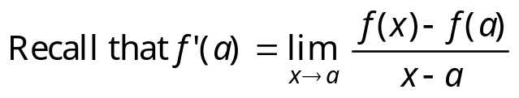
뉴튼-랩슨 방법 개요 (3/6)
Newton-Raphson Method
도함수 정의를 사용한 유도 – 방법 1
점 (a, f(a))에서의 접선 방정식은 기울기가 f′(a)이므로,
과 같이 나타낼 수 있다.
그런데, 근이 되는 점 x에서 f(x)=0이므로, f(x)를 0으로 놓고 정리하면
가 된다.
Page <number>

Slide 47
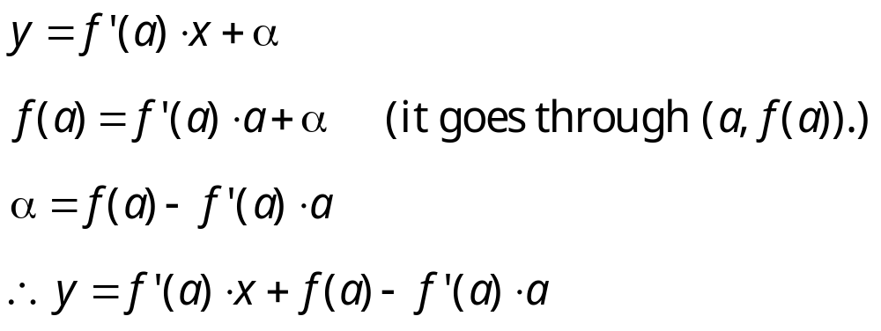
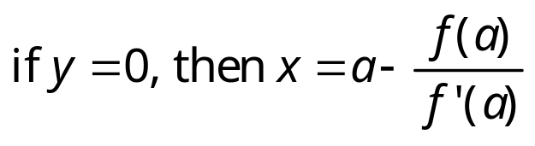
뉴튼-랩슨 방법 개요 (4/6)
Newton-Raphson Method
도함수 정의를 사용한 유도 - 방법 2
점 (a, f(a))에서의 접선 방정식은 다음과 같이 구할 수 있다.
여기서, y=0으로 놓고 정리하면 다음과 같이 근을 구할 수 있다.
가 된다.
Page <number>

Slide 48




뉴튼-랩슨 방법 개요 (5/6)
Newton-Raphson Method
뉴튼-랩슨법으로 근을 찾아가는 과정 (접선의 x절편을 찾아나가는 과정)
기울기 = f′(x_{i})
기울기 = f′(x_{i+1})
기울기 = f′(x_{i+2})
Page <number>

Slide 49
뉴튼-랩슨 방법 개요 (6/6)
Newton-Raphson Method
뉴튼-랩슨법의 장점:
수렴 속도가 매우 빨라서 빠른 시간 내에 근을 찾을 수 있다.
뉴튼-랩슨법의 문제점:
근을 찾지 못하는 경우가 있다. (교재 p. 22의 그림 1.4 참조)
Page <number>

Slide 50
뉴튼-랩슨 방법 알고리즘
Newton-Raphson Method
procedure newton(x_{i}, e: real numbers)
{ x_{i} is an initial value, i.e., a starting point}
{ e is an allowable error value.}
while |f(x_{i})| > e
x_{i} := x_{i} – f(x_{i})/f′(x_{i}); {get a next value}
return x_{i};
Page <number>

Slide 51
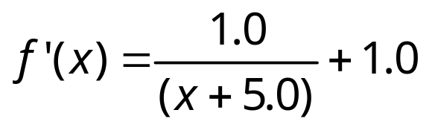


뉴튼-랩슨 방법 프로그램 (1/2)
Newton-Raphson Method
대상 함수:
#include <stdio.h>
#include <stdlib.h>
#include <math.h>
float f(float); // evaluation of f(x)
float f_prime(float); // evaluation of f’(x)
main(int argc, char *argv[])
{
int i = 1;
float xi, e;
if(argc < 3) {
printf("Usage: %s xi e\n", argv[0]);
exit(0);
}
xi = (float)atof(argv[1]); // ascii to float function
e = (float)atof(argv[2]);
printf("xi = %.10f\n", xi);
printf("e = %.10f\n", e);
Page <number>

Slide 52
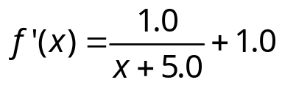
뉴튼-랩슨 방법 프로그램 (2/2)
Newton-Raphson Method
while(fabs(f(xi)) > e) {
xi = xi - f(xi)/f_prime(xi);
printf("[Iteration %02d]: The root is %.10f <with error %.10f>\n",
i++, xi, fabs(f(xi));
}
}
float f(float x)
{
return ((float)log(x + 5.0) + x); //
}
float f_prime(float x)
{
return (1.0/(x+5.0) + 1.0); //
}
Page <number>

Slide 53
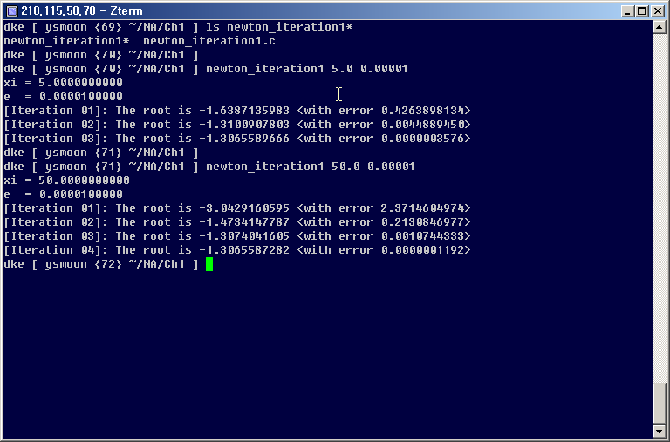
프로그램 실행 결과
Newton-Raphson Method
Page <number>

Slide 54
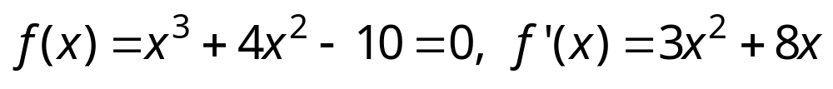
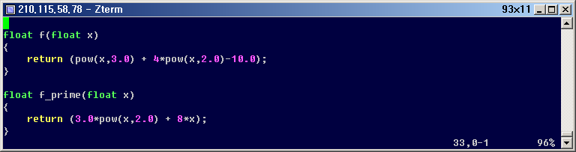
다른 함수의 예와 실행 결과 (1/2)
Newton-Raphson Method
대상 함수:
이분법 알고리즘(프로그램) 자체는 동일하며, 단지 함수 f(x)와 f′(x)만
다음과 같이 달리하면 된다.
Page <number>

Slide 55
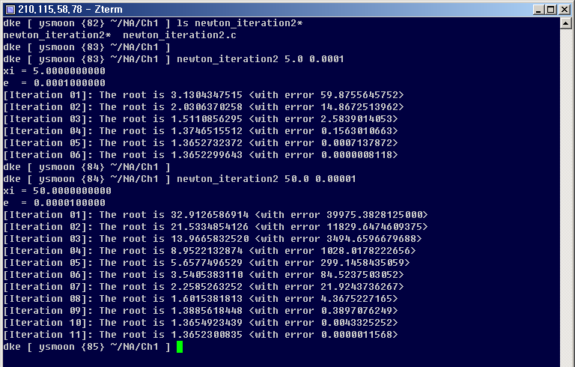
다른 함수의 예와 실행 결과 (2/2)
Newton-Raphson Method
Page <number>
Notes:
Fixed Point Iteration 추가

